Slide 1

Manual Paciente Virtual para Aluno

Slide 2
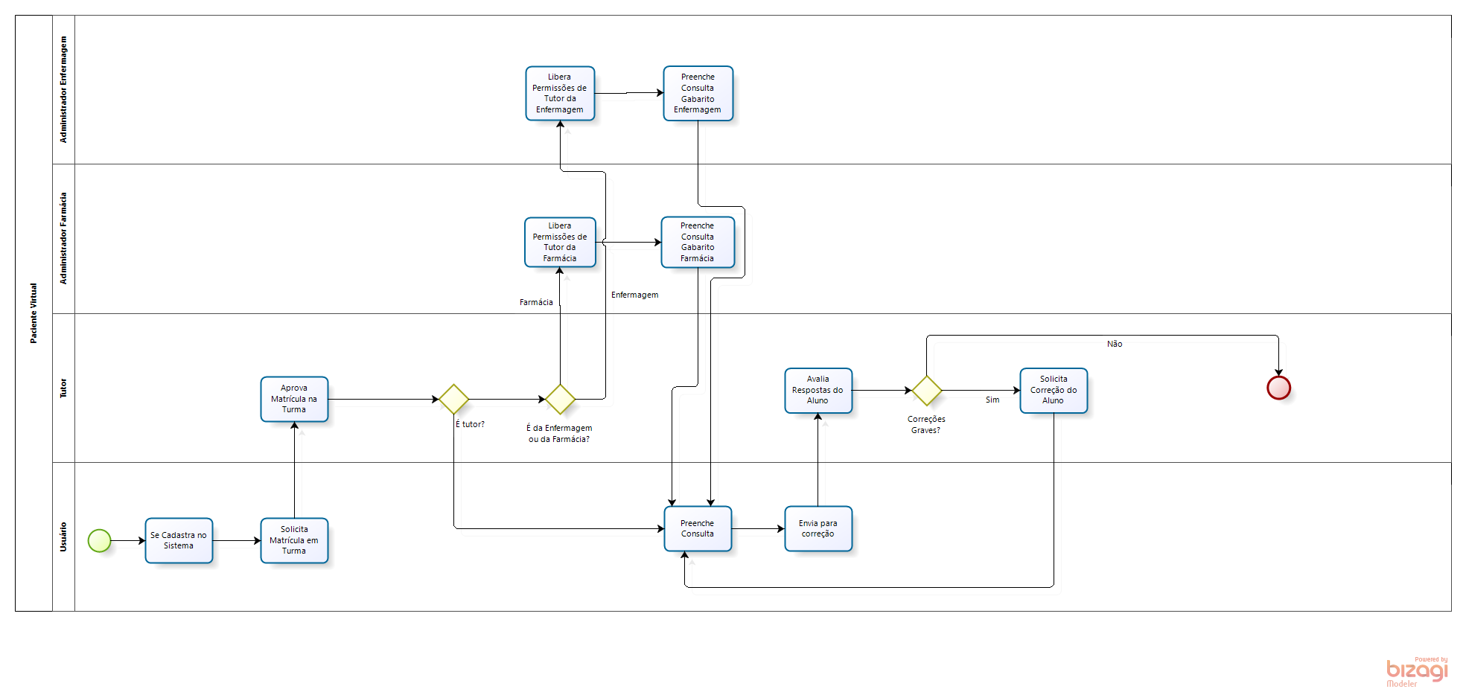
Processo de Negócio

Slide 3
Processo de Negócio
O aluno deve registrar-se no sistema através do endereço (www.pv.sistemasitatechjr.com.br), em seguida solicitar matrícula na turma desejada.
O próximo passo é esperar a matrícula seja aprovada por um dos tutores da turma solicitada.
Quando o tutor ativar a matrícula do aluno, ele deve atribuir uma consulta de um paciente para o aluno.
Para visualizar uma consulta atribuída ao aluno, este deve acessar o sistema fazer o “login” e acessar o Menu > Consultas > Consulta.

Slide 4
Processo de Negócio
O aluno deve preencher uma consulta na lista de consultas destinadas a ele.
Quando o aluno terminar o preenchimento desta consulta, ele deve encerrar a consulta. Esta consulta será enviada para a correção de um tutor.
Caso o tutor tenha observações, ele poderá enviar a consulta de volta para o aluno, a fim de que este repare sua consulta. Porém, o tutor também poderá finalizar esta consulta encerrando o ciclo da consulta.

